Slide 1
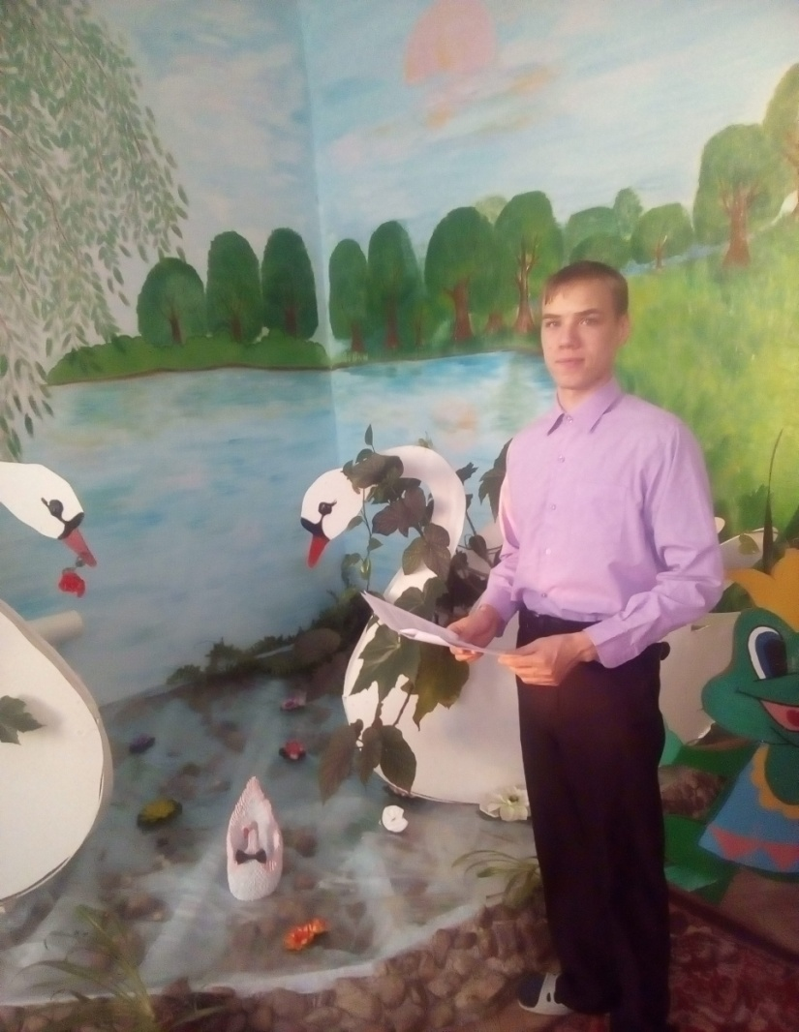
Проектно-исследовательская работа по растениеводству на тему
«Эти удивительные растения» Крицкого Максима ученика 12 класса

Slide 2
Цель моей работы:
Изучить удивительных представителей растительного мира разных уголков нашей планеты.
Познакомить своих друзей с необычными растениями.

Slide 3
Достижение поставленной цели предполагает решение следующих задач:
Изучить различные источники информации по данной теме.
Рассмотреть разнообразие удивительных растений, особенности их внешнего вида и строения.
Выяснить, где и при каких условиях растут необычные растения. Может ли человек использовать их в своей жизни.
Провести социологический опрос по данной теме.

Slide 4
Актуальность темы:
На нашей планете существует много интересных и необычных растений, о существовании которых многие даже не догадываются, а ведь каждое из них по-своему уникально и необычно.

Slide 5
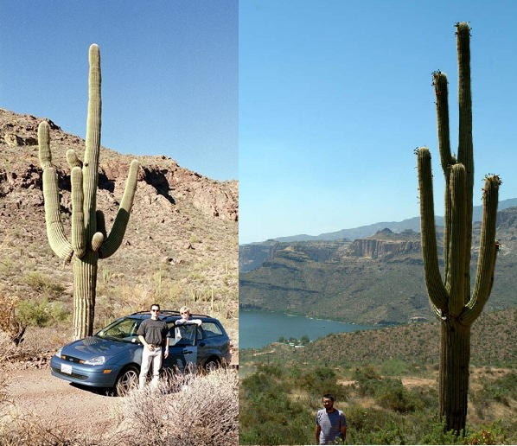
Гигантский кактус Цереус

Slide 6
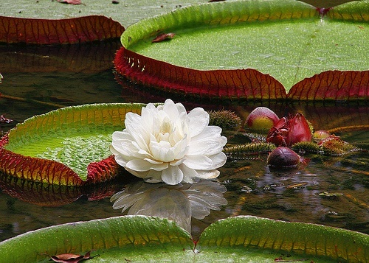
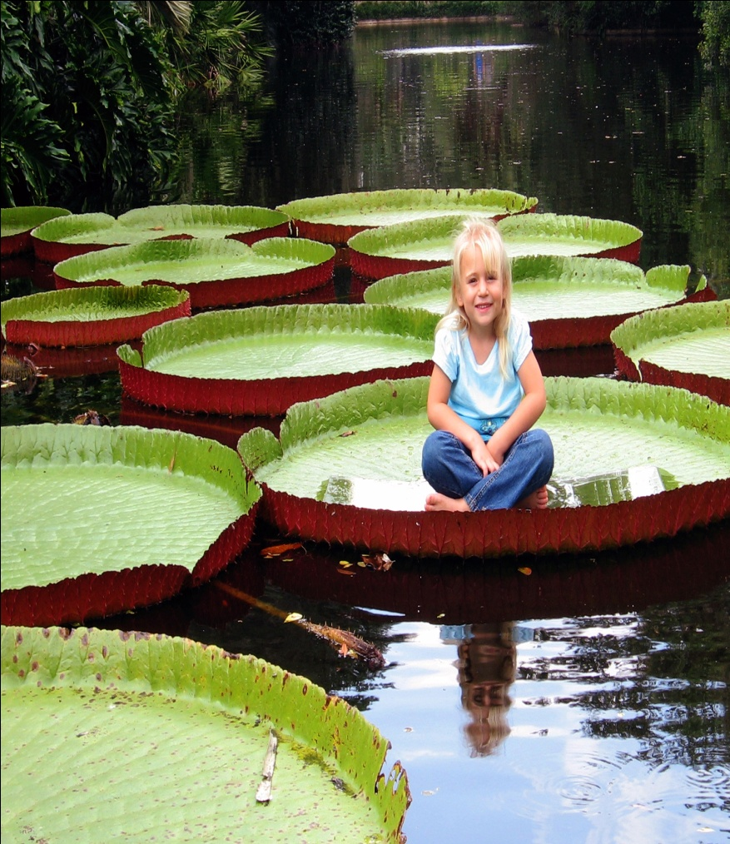
Кувшинка Виктория

Slide 7
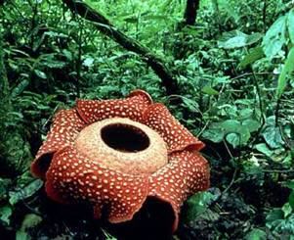
Раффлезия

Slide 8
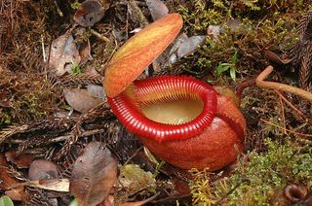
Непентес

Slide 9
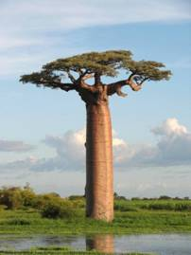
Баобаб

Slide 10
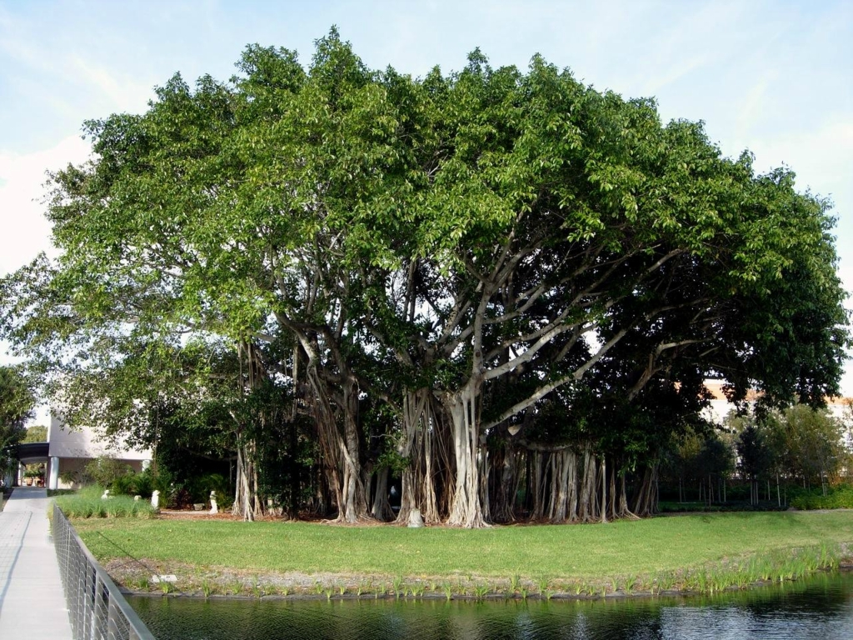
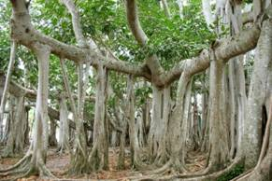
Баньян- «дерево лес»

Slide 11
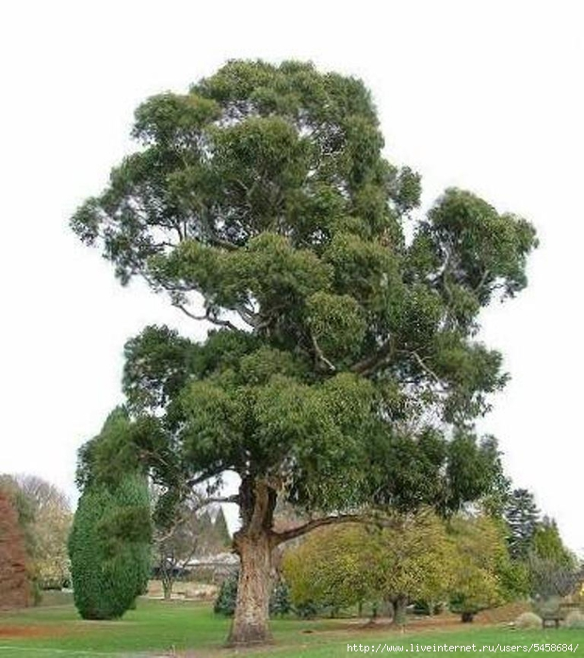
Эвкалипт

Slide 12
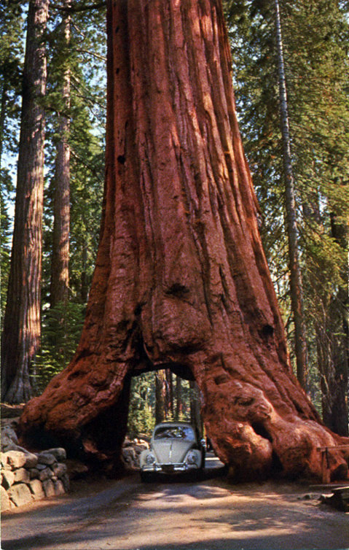
Секвойя

Slide 13
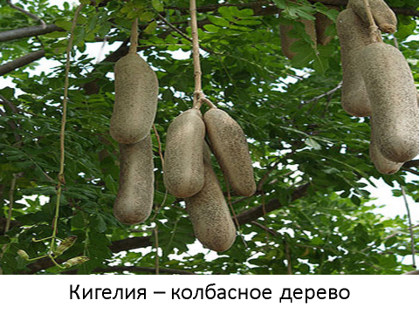

Slide 14
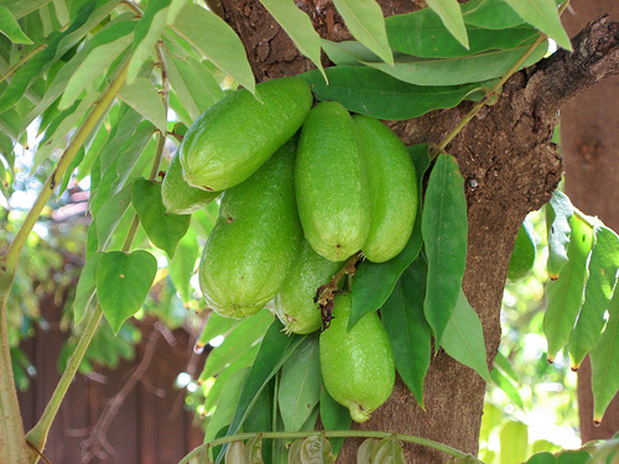
Билимби – огуречное дерево

Slide 15
1. Вопрос. Знаете ли вы эти необычные растения?
2.Вопрос. Хотели бы вы узнать о таких удивительных растениях?
Все ответили - да, хотели.
 | раффлезия | непентес | кактус цереус | секвойя | эвкалипт | баньян | Колбасное дерево | Огуречное дерево
Учителя | - | - | 7 | 4 | 10 | 1 | 1 | 3
Воспита- тели | 1 | 1 | 4 | 2 | 5 | 2 | 2 | 2
Одноклас- сники | - | 1 | 1 | - | 2 | - | - | -
11 класс | - | - | 1 | - | 2 | - | - | -

Slide 16
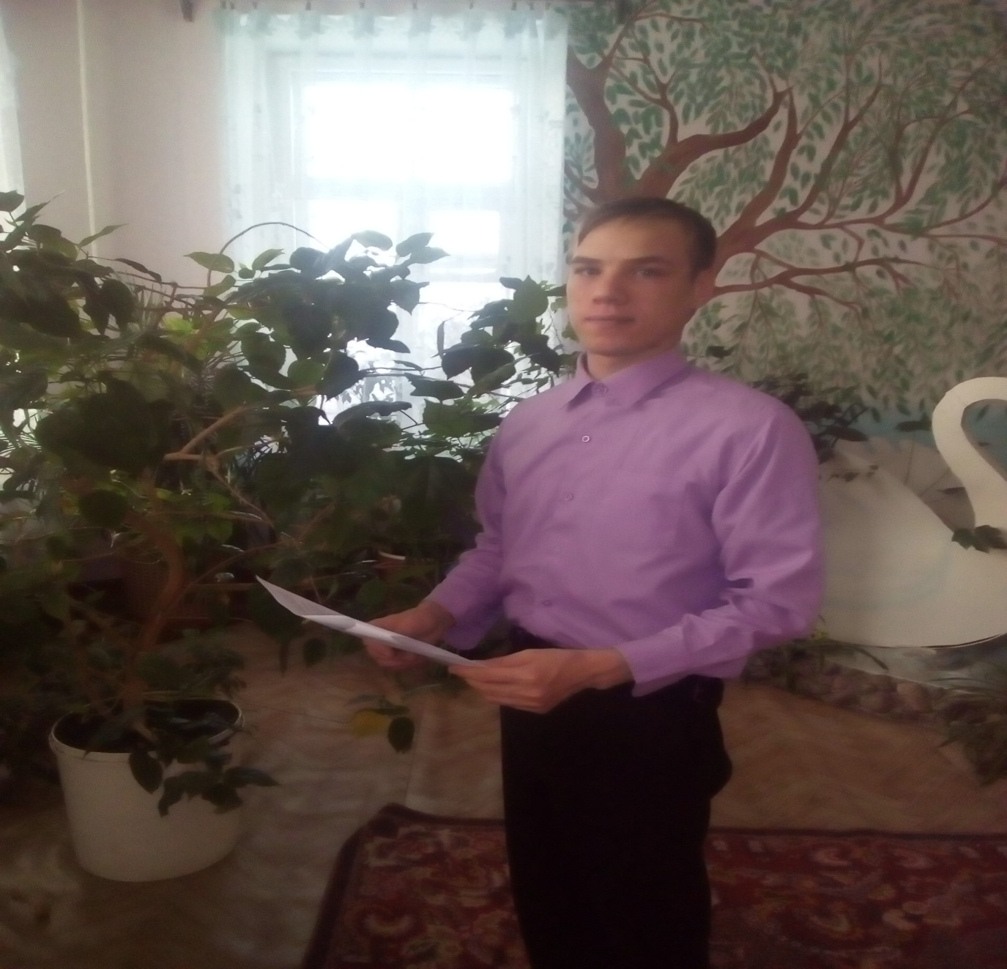
Спасибо за внимание!

